Slide 1

НАЦИОНАЛЬНЫЙ ИНСТИТУТ ГАРМОНИЧНОГО РАЗВИТИЯ ЧЕЛОВЕКА
Служба школьной медиации.

Slide 2

НАЦИОНАЛЬНЫЙ ИНСТИТУТ ГАРМОНИЧНОГО РАЗВИТИЯ ЧЕЛОВЕКА
Цель: Углубление знаний руководителей организаций образования о методах школьной медиации
Задачи:
Раскрыть сущность понятия «медиация».
Познакомить с целями, функциями службы медиации в школе
Развить навыки реагирования на конфликты и мелкие криминальные ситуации

Slide 3
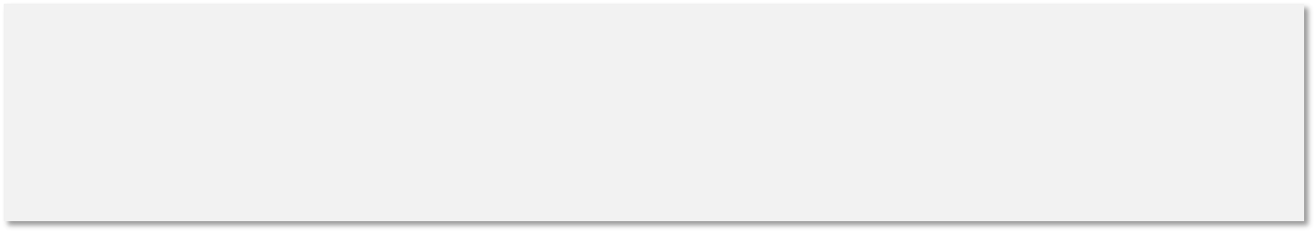
ПЛАН ЛЕКЦИИ
Сущность понятия «медиация».
Цели, функции службы медиации в школе.
Способы реагирования организации образования на конфликты и мелкие криминальные ситуации.

Slide 4
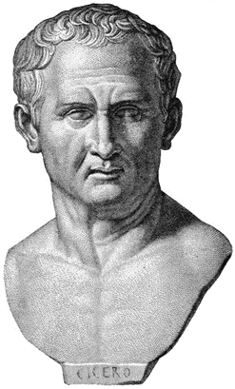
Великий философ Цицерон говорил:
«Там победа, где согласие»

Slide 5

Медиация – один из вариантов стратегии примирения,
выработанный человеческой практикой
Метод «Школьная медиация» -
это инновационный метод, который применяется для разрешения споров и предотвращения конфликтных ситуаций между участниками образовательных отношений в качестве современного альтернативного способа разрешения споров.

Slide 6

Восстановительная - восстановление статуса пострадавшего и обидчика в обществе, отношений между ними и в школьном сообществе
Медиация – это процесс, в котором участники (конфликтующие стороны) разрешают свой конфликт с помощью беспристрастной третьей стороны (медиатора)
Образовательная - повышение коммуникативной компетентности учащихся и педагогов
Воспитательная (стимулирование развития рефлексии, самостоятельности, принятия на себя ответственности, планирования будущего, осознания ценности отношений);
Профилактическая (предотвращение конфликтов).

Slide 7
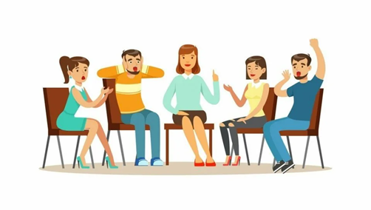


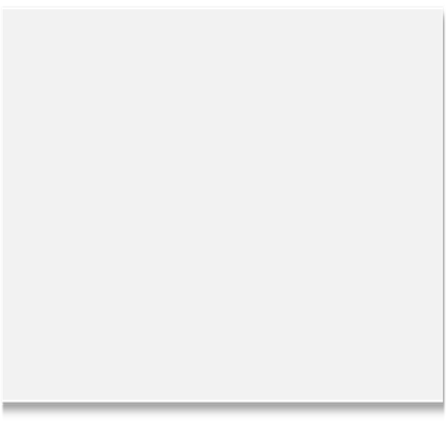
Медиация как метод разрешения конфликтов
Медиация - это альтернативная форма разрешения споров, с участием третьей нейтральной, беспристрастной, не заинтересованной в данном конфликте стороны - медиатора.
Медиация основывается принципах:
добровольность,
конфиденциальность,
равноправие сторон,
нейтральность медиатора,
недопустимость вмешательства в процедуру.
Медиатор - это человек, обладающий определенным набором знаний и умений в области права, психологии, философии, а кроме того - наделенный красноречием и авторитетом

Slide 8


Медиация распространяется только на частные правоотношения, она не может применяться к правовым конфликтам, где одной из сторон выступает государственный орган.
Медиатор - не замена судье, вершащему традиционное правосудие.

Slide 9



Перечень документации службы
Приказ директора ОО «О создании школьной Службы медиации»
Регламент проведения примирительной процедуры
Информационные листы о деятельности команды примирения
Устав
Программа сопровождения деятельности школьников – членов команды
Должностная инструкция куратора
Программа мероприятий работы школьной службы примирения
Формы обращений в службу, отчетов по ее работе
Программа проведения обучающих занятий с учащимися-медиаторами
Журнал регистрации конфликтов
Примирительный договор и другие документы
Кодекс сотрудников Службы медиации
Соглашение о проведении примирительной процедуры

Slide 10

Алгоритм организации службы
Оформление приказа, которым назначается руководитель и персональный состав службы;
утверждение Положения о Службе медиации в ОО;
проведение собрания медиаторов, в ходе которого сотрудники начинают изучать нормативную базу, регламентирующую формирование Службы медиации в ОО;
утверждение порядка функционирования службы и определение круга обязанностей ее сотрудников;
все решения, принятые на собрании медиаторов, протоколируются.
утверждение внутренних документов службы, журнала и других бланков отчетности, образца соглашения;
прошедшие регистрацию сотрудники подписывают первичный протокол о намерениях информировать о создании службы всех участников образовательного процесса.

Slide 11
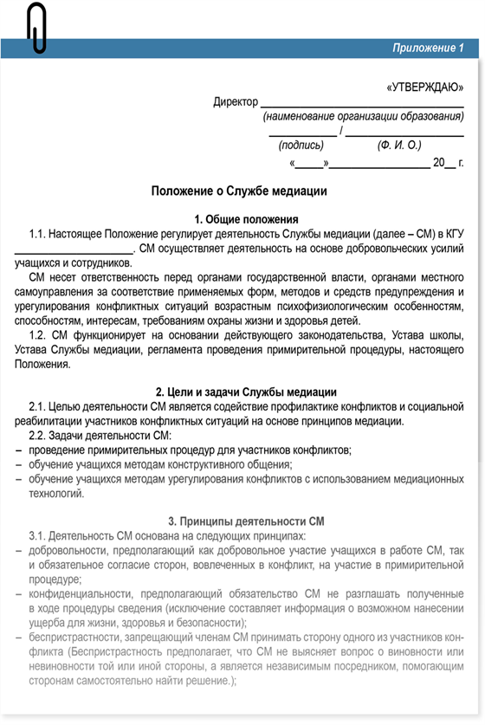
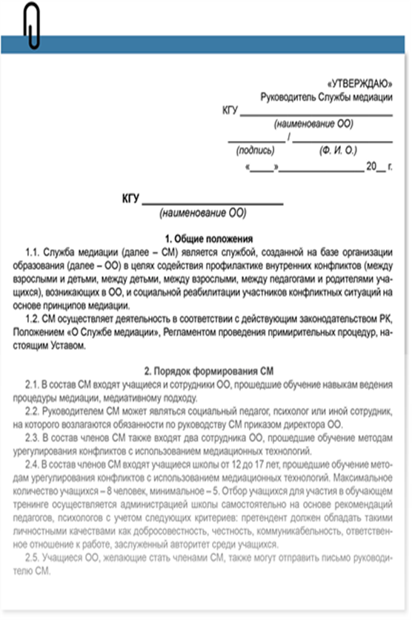

Slide 12
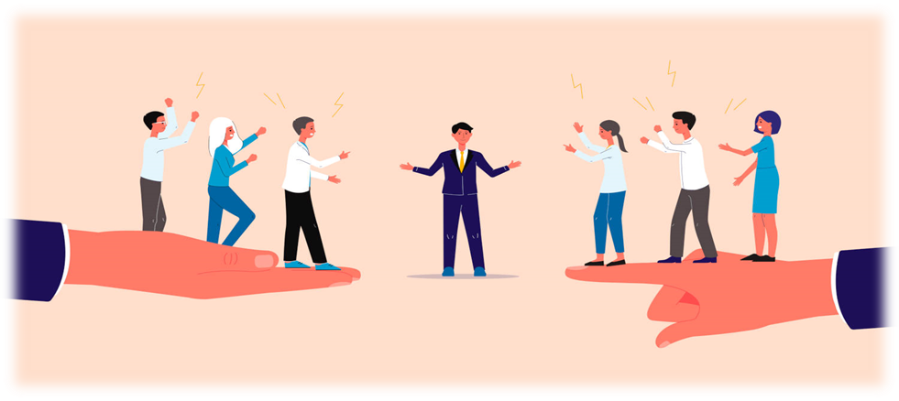
Пути решения конфликтов в организациях образования:
что мы знаем о медиации?
В организациях образования собраны дети из разных социальных слоев, разных национальностей, разных стилей воспитания и т. д., что создает потенциально конфликтную среду, в которой дети обязаны находиться значительную часть своего времени.

Slide 13
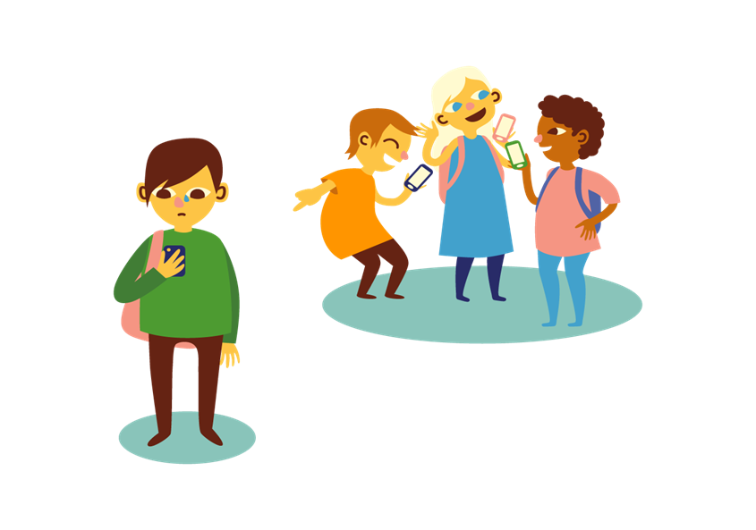
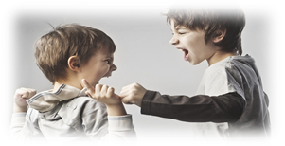
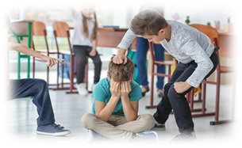

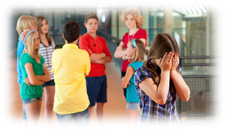
Последствия конфликтов травмируют душу и психику как обидчика, так и жертвы
Никакой ребенок не будет думать об уроке, если у него конфликт, его после школы ждет «разборка» или он стал жертвой бойкота или насилия

Slide 14
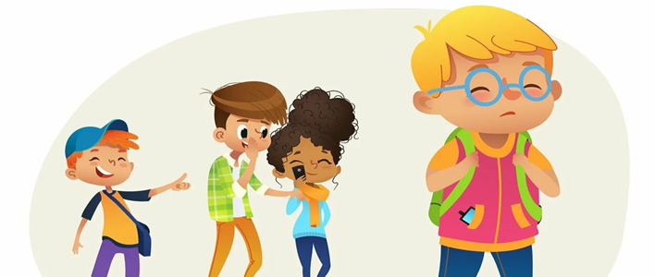
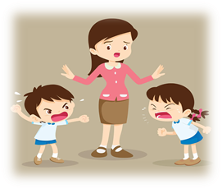
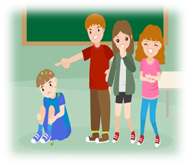
Для большинства подростков важнейшими вопросами являются их статус среди сверстников, общение, взаимоотношения с противоположным полом, власть и влияние на других, принадлежность к группировке в классе, опробование разных ролей и т. д.
Помогает ли организация образования осваивать взаимоотношения в культурных и ненасильственных формах?

Slide 15

Способы реагирования ОО на конфликты и мелкие криминальные ситуации
Административно-карательный
Направление к психологу/социальному педагогу
«Стрелки» среди подростков
Передача в органы детского самоуправления
Замалчивание

Slide 16


Административно-карательный:
вызов к руководителю;
вызов на педсовет;
вызов родителей;
обращение в ИДН и т. п.
Учителя рассматривают конфликт как зло, которое надо искоренять, или в крайнем случае избежать, скрыть.
Частый способ реагирования - поиск виноватого и наказание (или угроза наказанием).

Slide 17
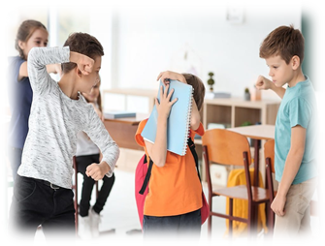
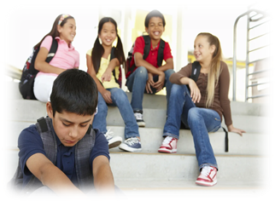
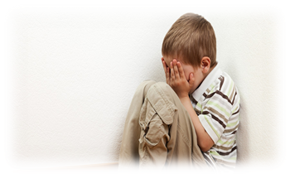
Стрелки - попытки детей самим решить конфликты с использованием силы
Скрытые (многолетние) конфликты:
Групповое давление, отвержение, бойкот
Замыкание в себе

Slide 18

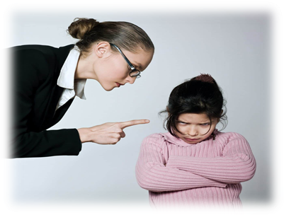
Органы школьного самоуправления
Часто повторяют решения и выводы педсовета или заседания ИДН, поскольку другой модели подростки не видели. Причем порой они поступают более жестко и угрожают, поскольку не имеют взрослой разумности.
Что общего у этих способов?
Решение о способе выхода из конфликта принимают не сами участники ситуации, а кто-то другой, используя при этом:
власть (взрослые);
физическую силу (дети на «стрелках»);
психологическое давление.

Slide 19
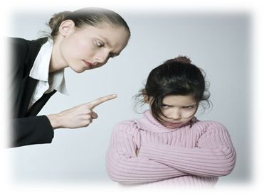
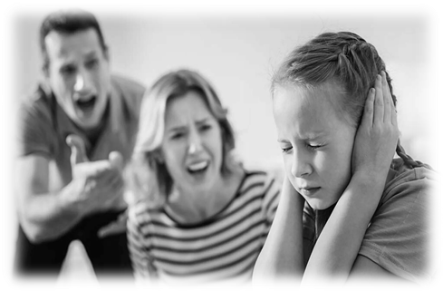
Решение конфликта заменяется «принуждением к миру» и угрозой наказания за невыполнение требований.
Дети не учатся способам решения конфликтов и ответственности, поскольку решение за них находят взрослые

Slide 20

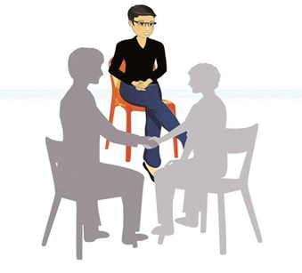

Мы предлагаем для работы с конфликтами использовать медиацию
Медиаторами в школах могут не только взрослые, но и подростки, поскольку у них наиболее тесный контакт со сверстниками. Взрослым подростки часто не доверяют или боятся прослыть «стукачами»

